Slide 1
Metodo degli spostamenti per le travi inflesse

Slide 2
Equazione differenziale della trave inflessa

Slide 3
Convenzione italiana
Nei manuali italiani, l’equazione differenziale della trave inflessa ha la forma

Slide 4
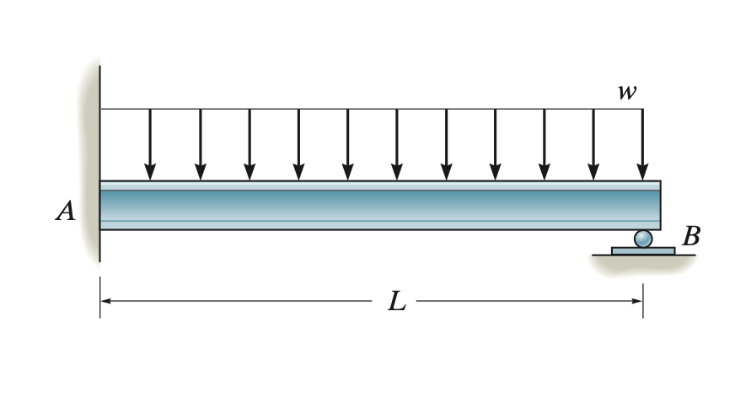
Esempio

Slide 5
Formulazione del problema dell’equilibrio

